Slide 1
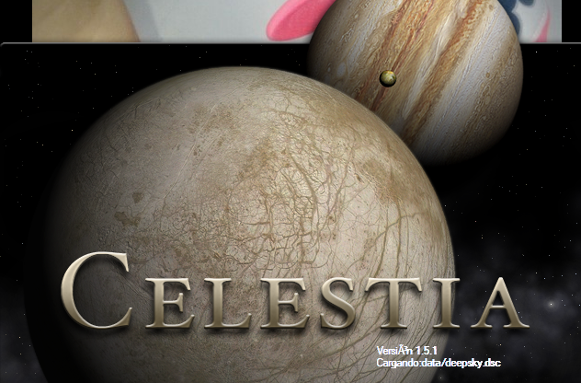
CELESTIA

Slide 2

Es un simulador que permite explorar el espacio exterior y el universo en tres dimensiones. Con celestia el usuario puede navegar por el sistema solar, por más de 100.000 estrellas, o ir más allá de la galaxia.

Slide 3
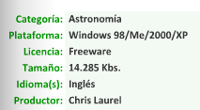

el aplicativo cuenta con la opción de zoom que permite explorar el espacio a través de una gran gama de escalas, también cuenta con una interfase point-and-go tó que hace más simple la navegación por el universo al objeto que el usuario quiera visitar.

Slide 4
Control de la Nave
Celestia también es utilizada para volar por el universo en 3 dimensiones, una vez enfocamos nuestra vista o nave hacia la dirección que elegimos, podemos acelerar hasta el lugar a velocidades de miles de kilómetros por segundo y acelerar a varios años luz por segundo o mas rápido.
Aceleración: Tecla A, comienza en metros por segundo, si se mantiene pulsada la tecla [ A ], se aumenta su velocidad exponencialmente kms por segundo, después a varios años luz por segundos (ly/s).
Cambio de Rumbo: Se utilizan las flechas del teclado.
Desacelerar: Tecla [ Z ].
Invertir el rumbo: Tecla [ Q ].
Para una parada de emergencia: Tecla [ S ].
Marcar objetos en el sistema solar: Teclear Ctrl+K para activar los Marcadores, después pulse [ Ctrl+P ] para marcar los objetos.

Slide 5


